Slide 1
Żołnierze wyklęci (Żołnierze Niezłomni)
Dominika Skuba

Slide 2
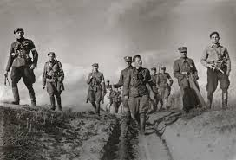
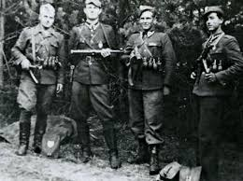
Kim byli żołnierze wyklęci
Byli żołnierzami polskiego powojennego podziemia niepodległościowego i antykomunistycznego, którzy stawiali opór sowietyzacji Polski i podporządkowaniu jej ZSRR.
Uczestników ruchu partyzanckiego określa się też jako „żołnierzy drugiej konspiracji” lub „Żołnierzy Niezłomnych”. Sformułowanie „Żołnierze Wyklęci” powstało w 1993 r.
Prezydent.pl

Slide 3
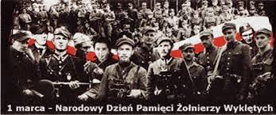
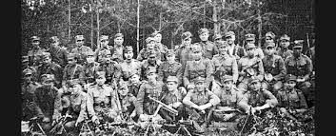
Mobilizacja i walka Żołnierzy Wyklętych była pierwszym odruchem samoobrony społeczeństwa polskiego przeciwko sowieckiej agresji i narzuconym siłą władzom komunistycznym, ale też przykładem najliczniejszej antykomunistycznej konspiracji zbrojnej w skali europejskiej, obejmującej teren całej Polski, w tym także utracone na rzecz Związku Sowieckiego Kresy Wschodnie II RP.
Liczbę członków wszystkich organizacji i grup konspiracyjnych szacuje się na 120-180 tysięcy.
Prezydent.pl

Slide 4
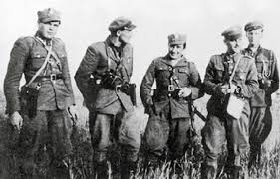
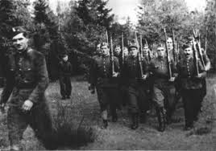
Powojenne podziemie niepodległościowe było z pewnością głównym przeciwnikiem władz komunistycznych w pierwszych powojennych latach. To między innymi za jego sprawą kolejne sekwencje wprowadzania w Polsce nowego komunistycznego ładu przesunięte zostały o kilka lat, a w konsekwencji po śmierci Stalina – ostatecznie zaniechane. To między innymi z powodu konieczności złamania najpierw zbrojnego oporu kolektywizacja w Polsce rozpoczęła się dopiero po 1948 r., a zdecydowana rozprawa z Kościołem katolickim przesunięta została dopiero na początek lat 50.
Pamięci.pl

Slide 5
Zbiorowość „Żołnierzy Wyklętych” zapłaciła za przywiązanie do tradycji niepodległościowej cenę najwyższą spośród wszystkich grup i środowisk walczących o wolną demokratyczną Polskę. To ponad 5 tys. osób skazanych przez sądy wojskowe na kary śmierci, ponad 21 tys. zmarłych i zamordowanych w więzieniach (w tym większość to członkowie konspiracji). To bliżej nieznana liczba zabitych w trakcie tysięcy pacyfikacji trwających przez pierwsze 10 powojennych lat, zamordowanych bez sądu w siedzibach urzędów bezpieczeństwa (około 20 tys.). To ponad 250 tys. osób skazanych na kary więzienia z powodów politycznych, kilkaset tysięcy dalszych zrujnowanych zdrowotnie, ekonomicznie, skazanych na bycie obywatelami drugiej kategorii w PRL.
Pamięci.pl

Slide 6
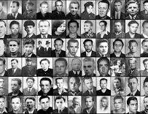
Żołnierze NIEZŁOMNI...
Nie ma wystarczaco dużej przestrzeni, aby wypisać nazwiska wszystkich "Niezłomnych", dlatego wspomnę tylko parę:
Jan Tabortowski "Bruzda", Łukasz Ciepliński "Pług", Zygmunt Szendzielarz "Łupaszka", Józef Kuraś "Ogień", Jan Mazurkiewicz "Radosław", Danuta Siedzikówna "Inka", Emil Fieldorf "Nil", Franciszek Niepokólczycki "Teodor" i wielu, wielu innych...

Slide 7
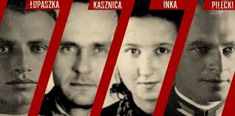

Slide 8
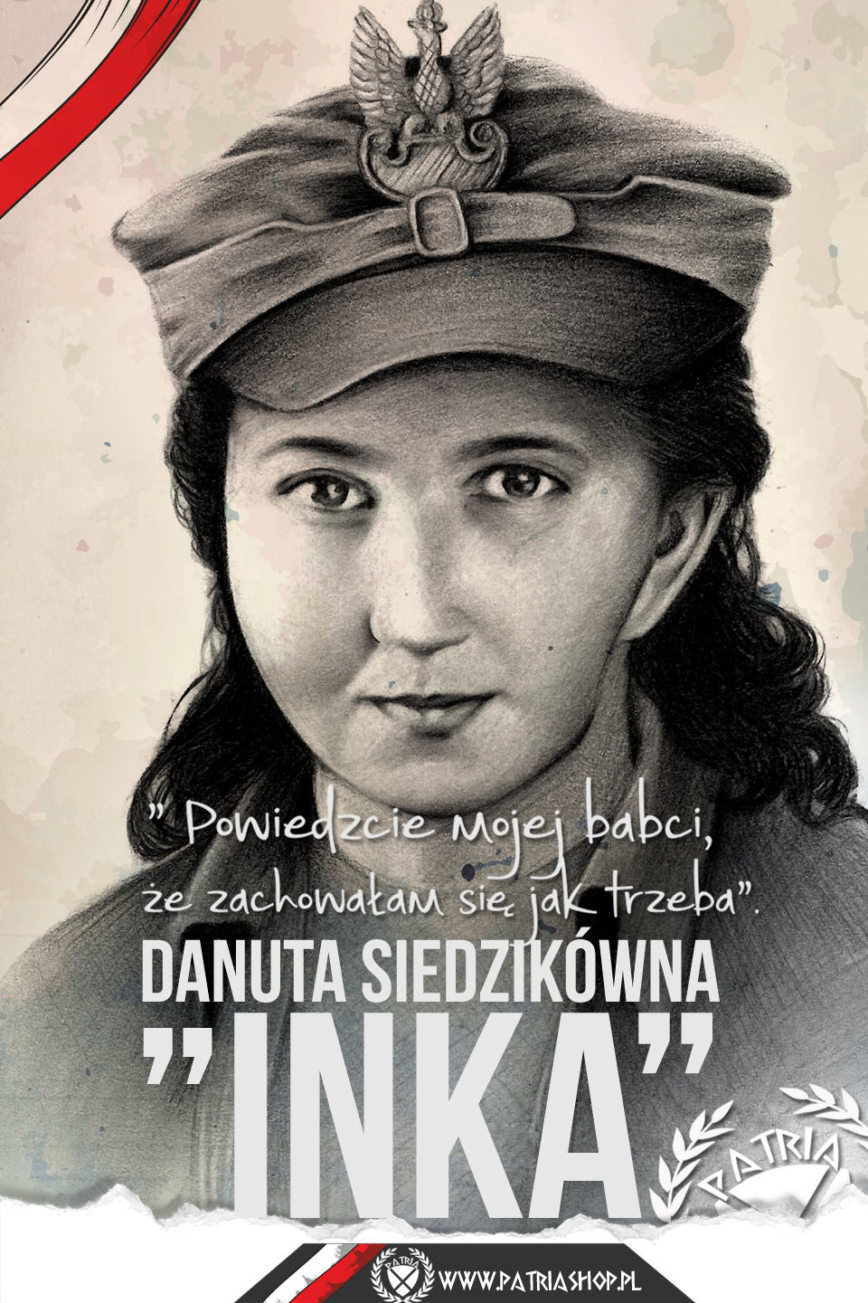
Chciałabym przybliżyć postać Żołnierza Niezłomnego - Danuty Siedziakówny pseudonim Inka
Rodzice Danuty Siedzikówny pochodzili z rodzin drobnoszlacheckich z Podlasia. Jej tata, Wacław, w okresie zaborów był represjonowany za działalność patriotyczną. W wieku 19 lat trafił na Sybir. Cudem wrócił w 1926 roku. Niestety nie na bardzo długo. W 1940 roku ponownie został wywieziony na Wschód, tym razem przez NKWD, w ramach pierwszej wielkiej wywózki mieszkańców Kresów. Mama Eugenia zginęła 3 lata później zamęczona przez gestapo. Tuż przed śmiercią prosiła córki, by się nie mściły. Inka mimo wszystko poszła walczyć.
W tym samym roku "Inka" po raz pierwszy trafiła w ręce funkcjonariuszy białostockiego Urzędu Bezpieczeństwa. Podczas transportu do więzienia była prowadzona na powrozie. Z konwoju została uwolniona przez patrol wileńskiej AK Stanisława Wołoncieja "Konusa". Po tym wydarzeniu nowe życie i nową tożsamość proponuje jej ojciec chrzestny, który umieszcza ją w Miłomłynie pod Ostródą. Rezygnuje z tego i dołącza do Brygady, ponieważ uznaje, że jest sanitariuszką i musi służyć, bo taka jest jej rola.
Za swoje przekonania oddała życie. 28 sierpnia 1946 roku 18-letnia Danuta Siedzikówna ps. Inka, sanitariuszka i łączniczka 5. Wileńskiej Brygady AK, została zamordowana w więzieniu przy ul. Kurkowej w Gdańsku.
Na krótko przed śmiercią w grypsie, jaki nadała do sióstr Mikołajewskich, pisała: "powiedzcie mojej babci, że zachowałam się jak trzeba".
Polskieradio.pl

Slide 9
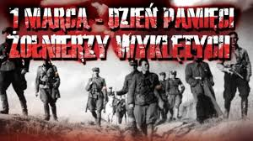

Slide 10
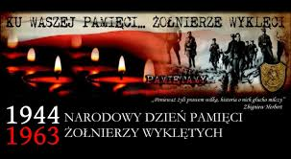
1 marca ustanowiono święto państwowe
Narodowy Dzień Pamięci Żołnierzy Wyklętych.
Dzień ten poświęcony jest pamięci tysięcy bohaterów antykomunistycznego i niepodległościowego podziemia, którzy przeciwstawili się sowieckiej agresji i reżimowi komunistycznemu.
W ten sposób oddajemy im należny chołd i wdzieczność.

Slide 11
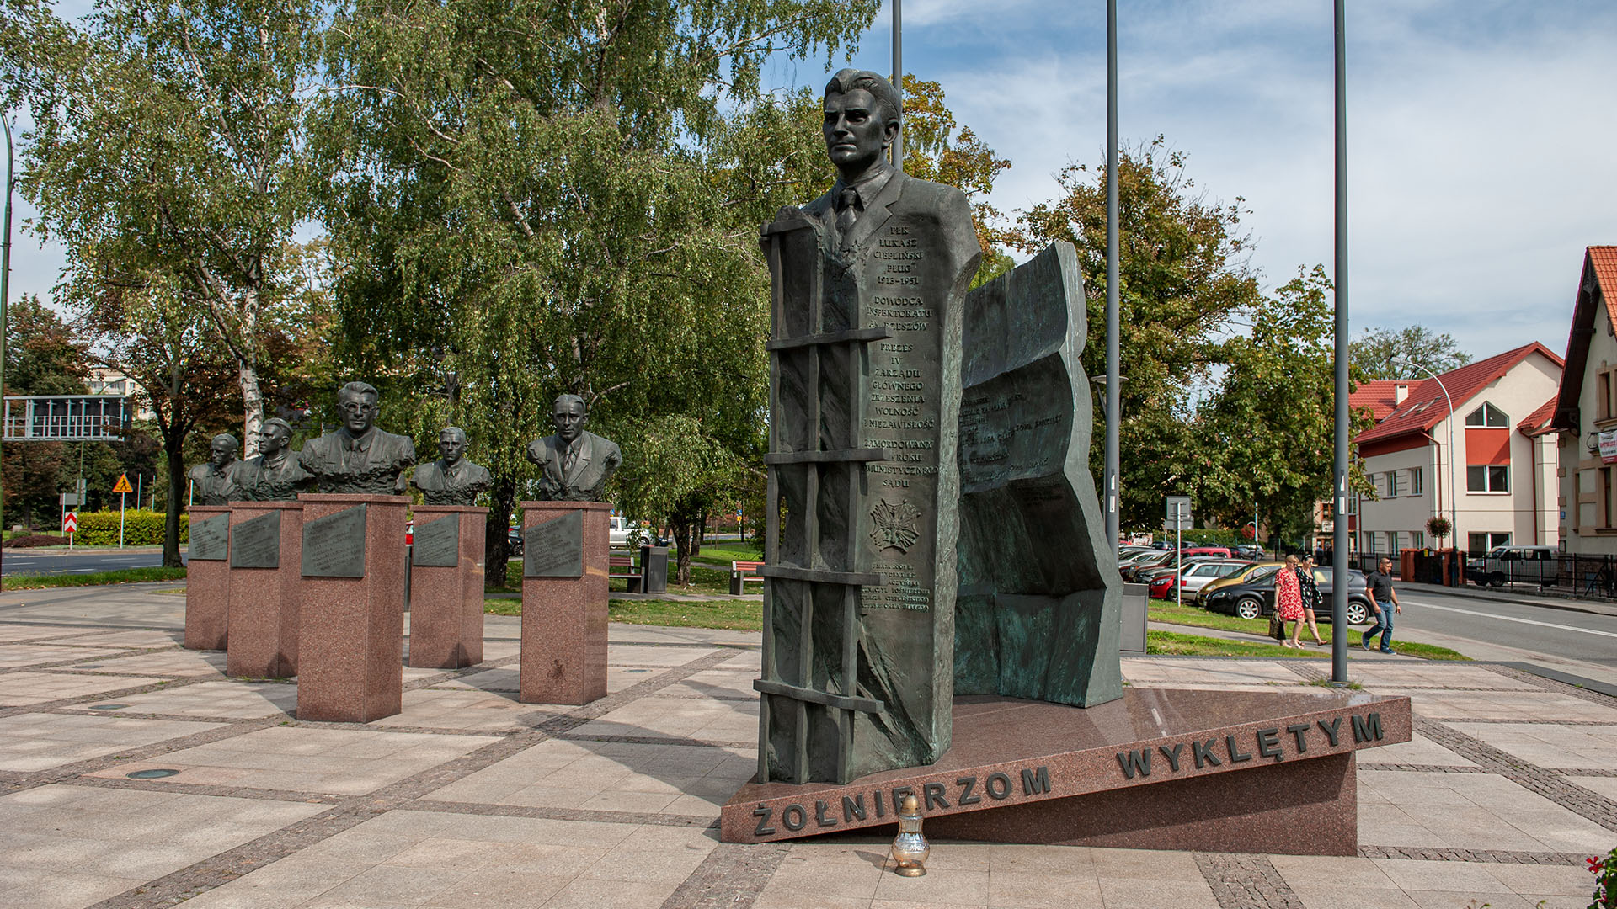
POmnik żołnierzy wyklętych w rzeszowie
Autorem projektu monumentu i wykonawcą był Karol Badyna.
W finalnej formie pomnik stanowi upamiętnienie zarówno Łukasza Cieplińskiego, jak i siedmiu członków IV zarządu Zrzeszenia „Wolność i Niezawisłość”.
(17 listopada 2013 rok)
Wikipedia.org

Slide 12
Dziękuję za uwagę

